Slide 1
กากไขมันเหลือใช้ไม่ไร้ประโยชน์ : การใช้ประโยชน์จากของเสียเหลือทิ้ง
The Utilization of Waste Gteaes: Waste Utilization
นัทพงศ์ จันทมาศ : ผู้วิจัย
วนิดา รินดวง : ผู้นำเสนองานวิจัย

Slide 2
ความนำ
จากการเพิ่มปริมาณของประชากรและการขยายตัวของอุตสาหกรรมอาหารอย่างต่อเนื่องและความจำเป็นของไขมันและน้ำมันในการบริโภคมนุษย์ การเป็นส่วนหนึ่งหรือส่วนประกอบของวัตถุดิบตั้งต้นในอุตสาหกรรมอาหาร ส่งผลให้ของเสียจำพวกกากไขมันเพิ่มสูงขึ้นอย่างต่อเนื่องด้วยเช่นกัน

Slide 3
ความนำ (ต่อ)
ด้วยคุณสมบัติของไขมันและน้ำมัน ที่มีมวลโมเลกุลสูง มีสภาพเป็นไข เสถียรและไม่ว่องไวต่อการเกิดปฏิกิริยามากนัก เมื่อเผาไหม้หรือย่อยสลายแล้ว ให้พลังงานงานต่อหน่วยออกมาสูงกว่าชีวมวลอื่นอีกหลายชนิด ดังนั้นจึงมีความเป็นไปได้ว่ากากไขมัน น่าจะสามารถปรับปรุงคุณภาพและดัดแปลงให้กลับกลายมาเป็นพลังงานทดแทนชนิดใหม่ได้

Slide 4
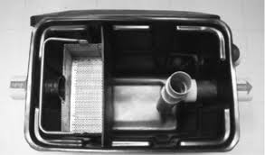
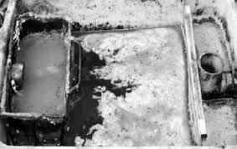
กากไขมันเหลือใช้
กากไขมันเหลือใช้หรือกากไขมันเหลือทิ้ง (waste Grease) หมายถึง ไขมันหรือน้ำมันที่ได้จากบ่อดักไขมัน เป็นส่วนที่ลอยตัวขึ้นเหนือน้ำออกมาอยู่ชั้นบนในถังหรือบ่อดักไขมัน กลไกการดักไขมันของบ่อดักไขมันแสดงดังภาพ

Slide 5
การใช้ประโยชน์กากไขมันเหลือใช้
1.การผลิตเป็นของใช้ทั่วไปในครัวเรือน
เทียนไข
สบู่หรือสารสำหรับล้างมือ

Slide 6
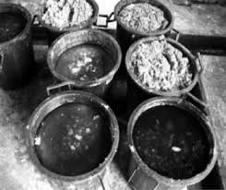
การใช้ประโยชน์กากไขมันเหลือใช้ (ต่อ)
2. การแปรรูปเป็นอาหารสัตว์
การนำกากไขมันมาใช้ประโยชน์สำหรับการเป็นอาหารสัตว์ พบว่ามีความเป็นไปได้สูงทั้ง ไก่ หมู ปลา และสัตว์อื่นๆ โดยสามารถลดต้นทุนการผลิตได้เป็นอย่างดี

Slide 7
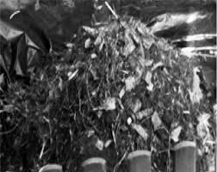
การใช้ประโยชน์กากไขมันเหลือใช้ (ต่อ)
3. การแปรรูปเป็นปุ๋ยหรือวัสดุปรับปรุงดิน
คุณสมบัติของกากไขมัน โดยเฉพาะจากครัวเรือนที่มี ธาตุอาหารอยู่ในระดับที่เพียงพอต่อการเติบโตของพืช กรมควบคุมมลพิษแนะนำให้นำมา ผสมกับ วัสดุจากธรรมชาติและมูลโคแห้งในอัตรา 3:5:7 เติมน้ำให้ชื้นระดับ 45-50% พลิกกลับไปมา 2-3 เดือน จะมีสีคล้าคล้ายดิน สามารถนำไปใช้แทนปุ๋ยเคมีได้

Slide 8
การใช้ประโยชน์กากไขมันเหลือใช้ (ต่อ)
4. การแปรรูปเป็นพลังงานทดแทน
การผลิตเป็นเชื้อเพลิงอัดแท่ง
การแปรรูปเป็นน้ำมันเชื้อเพลิงสำหรับรถยนต์
การแปรรูปเป็นก๊าซชีวภาพ

Slide 9
สรุป
การใช้ประโยชน์กากไขมันเหลือใช้ เป็นอีกแนวทางหนึ่งในการใช้ประโยชน์จากของเสียเหลือทิ้ง ด้วยคุณลักษะเฉพาะของกากไขมัน จึงทำให้สามารถนำมาแปรรูปได้หลากหลาย ทั้งการผลิตเป็นสิ่งของสำหรับการใช้ในครัวเรือน แปรรูปเป็นอาหารสัตว์ แปรรูปเป็นวัสดุปรับปรุงดินหรือปุ๋ยหมักและการแปรรูปให้เป็นพลังงานทดแทนรูปแบบต่างๆ
อย่างไรก็ตาม การนำของเสียมาใช้ให้เกิดประโยชน์ ถือเป็นอีกแนวทางที่สำคัญในการลดปริมาณของเสียที่เกิดขึ้น ลดภาระการจัดการของเสีย ลดการปลดปล่อยแก๊สเรือนกระจก ซึ่งเป็นการสร้างภาพลักษณ์ด้านสิ่งแวดล้อมและความรับผิดชอบที่ดีให้แก่หน่วยงานนั้นๆ ได้

Slide 10
เอกสารอ้างอิง
Bailey, R. S. (2007). Coal Merchant in Knaresborough. North Yorkshire.
Tarek, N., Reyes, W. F. & Joel, J. (n.d.). Anaerobic co-digestion of fat, oil, and grease (FOG): A review of gas production and process limitations. Process Safety and Environmental Protection.

